Slide 1
TermoHealth
Producto Final
José Barandica
Juan Zuluaga
Sergio Hernandez

Slide 2
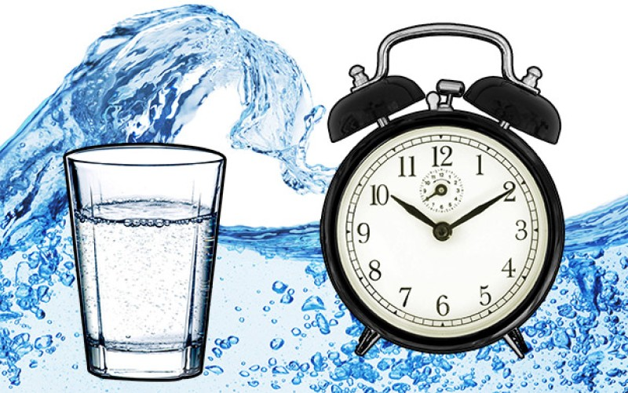

¿Qué es un termo inteligente?

Slide 3
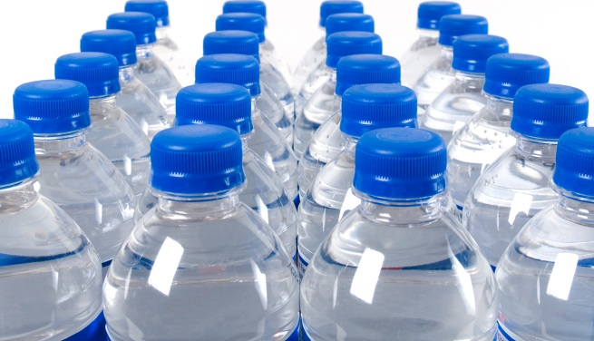
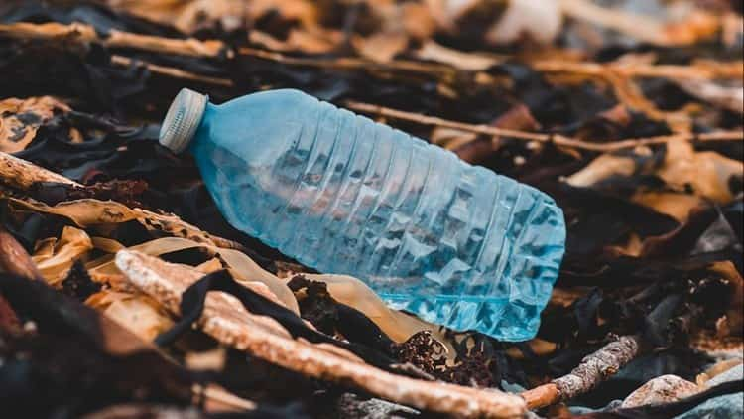
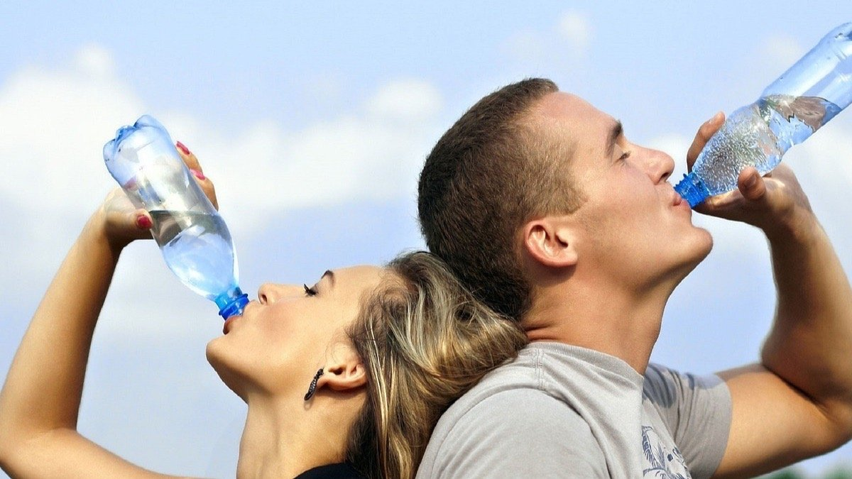
¿Por qué comprar TermoHealth?

Slide 4
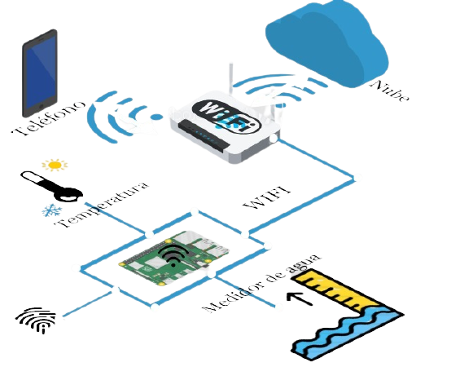
¿Cómo funciona?

Slide 5

Analítica

